Slide 1
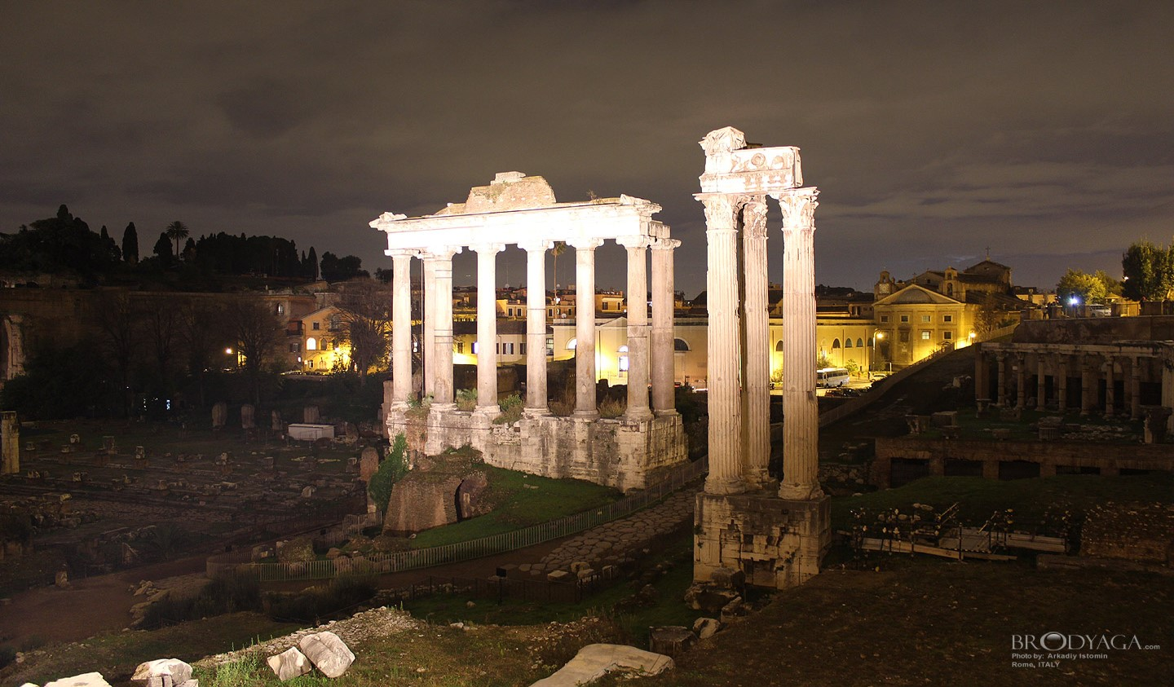
Esplendor Noturno de Roma
Para chegar ao centro de Roma é melhor andando. Sem dúvida, o Coliseu e a Basílica de São Pedro são maravilhosos,
mas a alma de Roma realmente vive nas pequenas piazzas que você só pode conhecer caminhando.
Avanço Automático

Slide 2
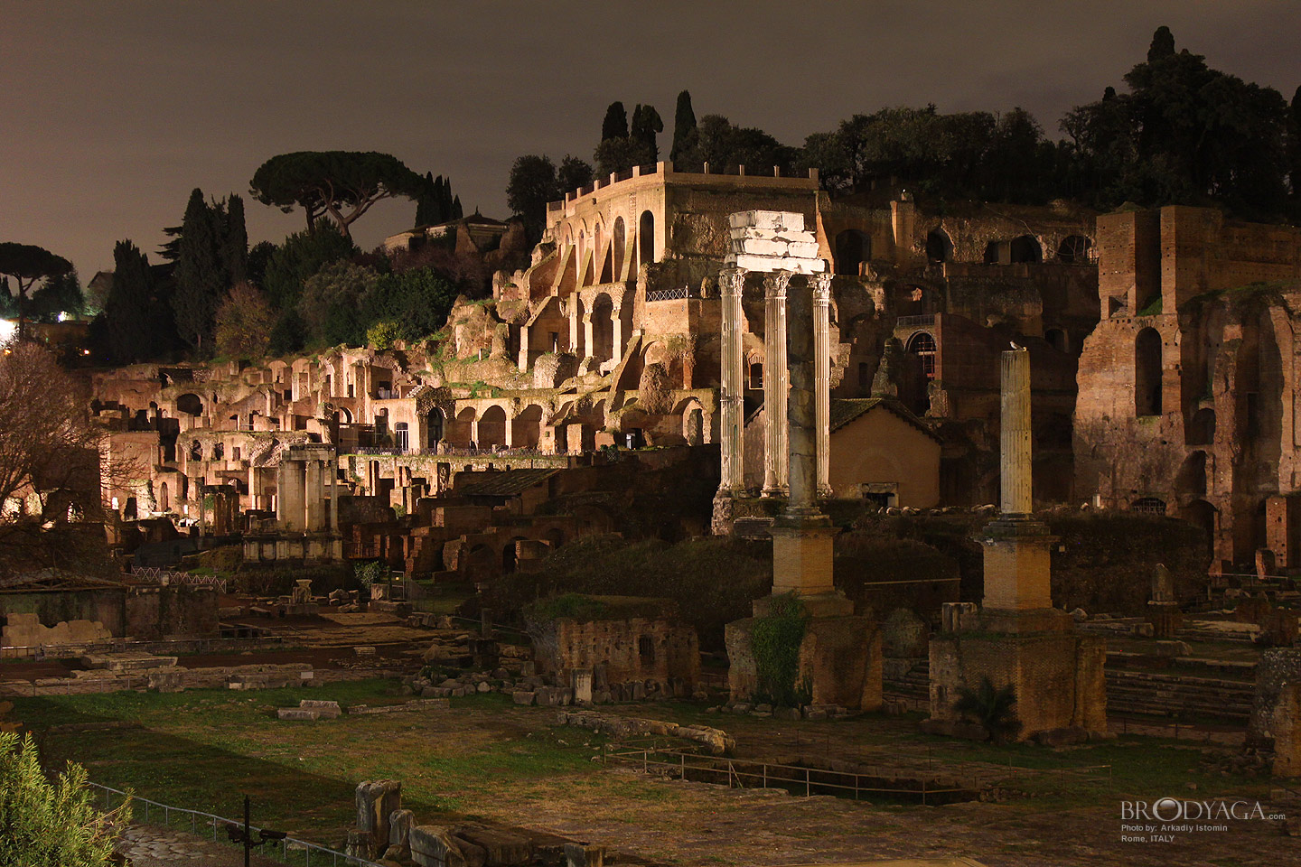

A paisagem de fundo enseja o convite
para ver com muita tranquilidade as fotos que vem a seguir, de alguns lugares
da capital majestosa da Itália, são tesouros dos três milênios que
agora são todos seus

Slide 3
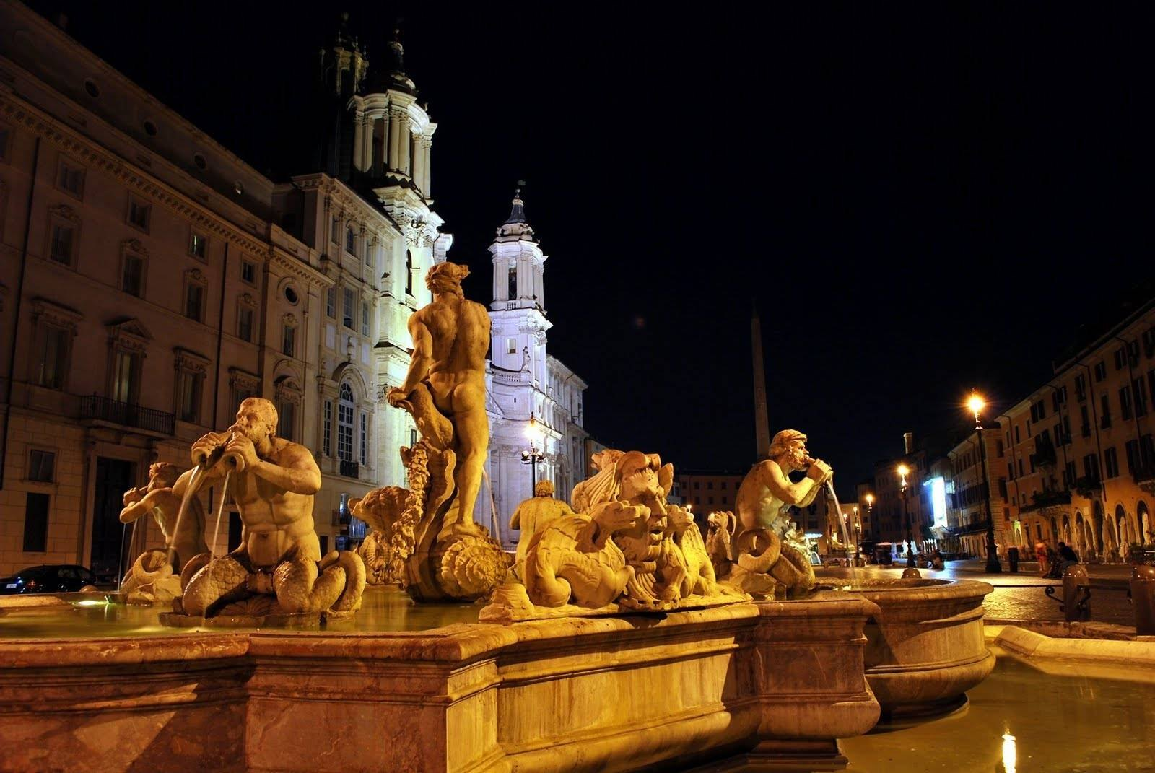

Slide 4
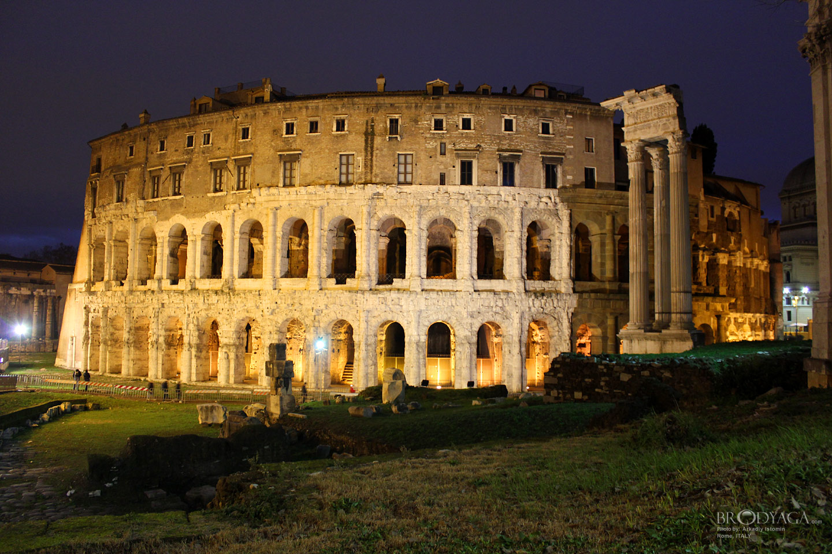
Na verdade é uma cidade fácil de caminhar. Mesmo que você seja um pedestre regular. tenha em mente que as famosas pedras sanpietrini, irão cansar você depois algumas horas, então use o seu sapato mais confortável.
Bom passeio!

Slide 5
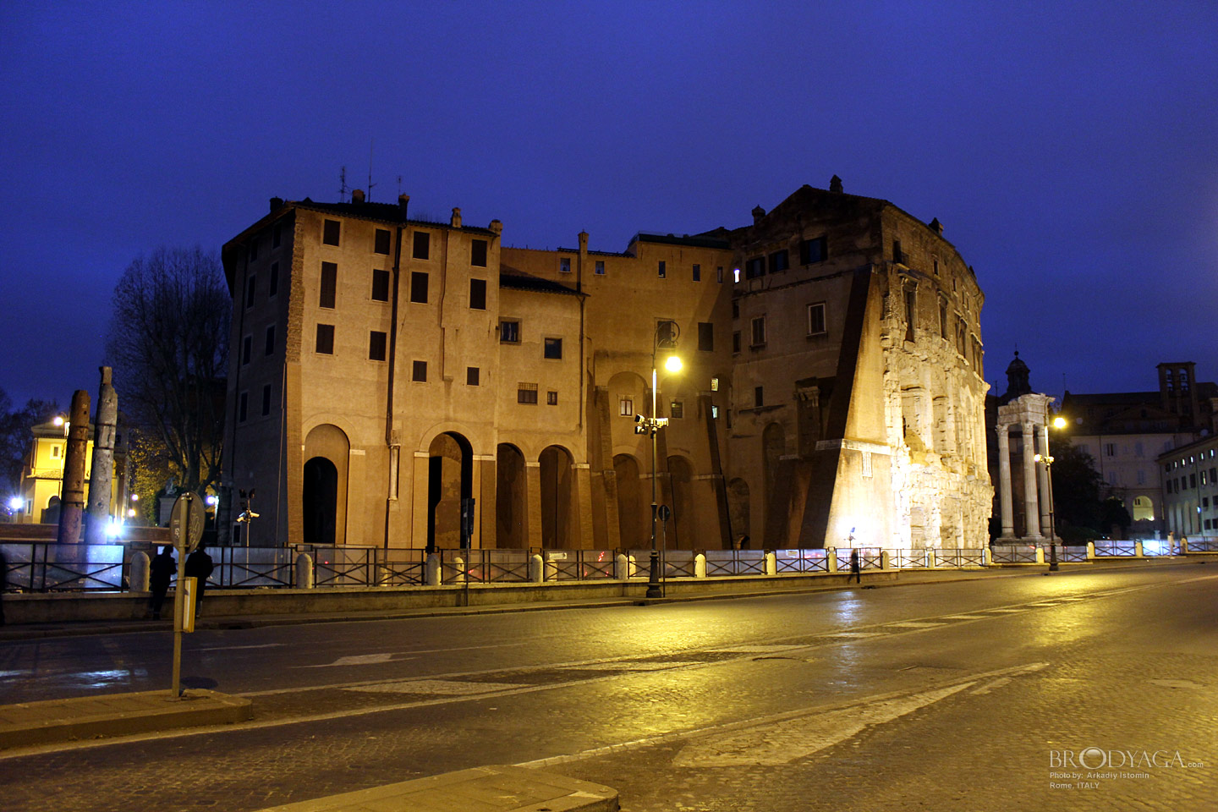

Slide 6
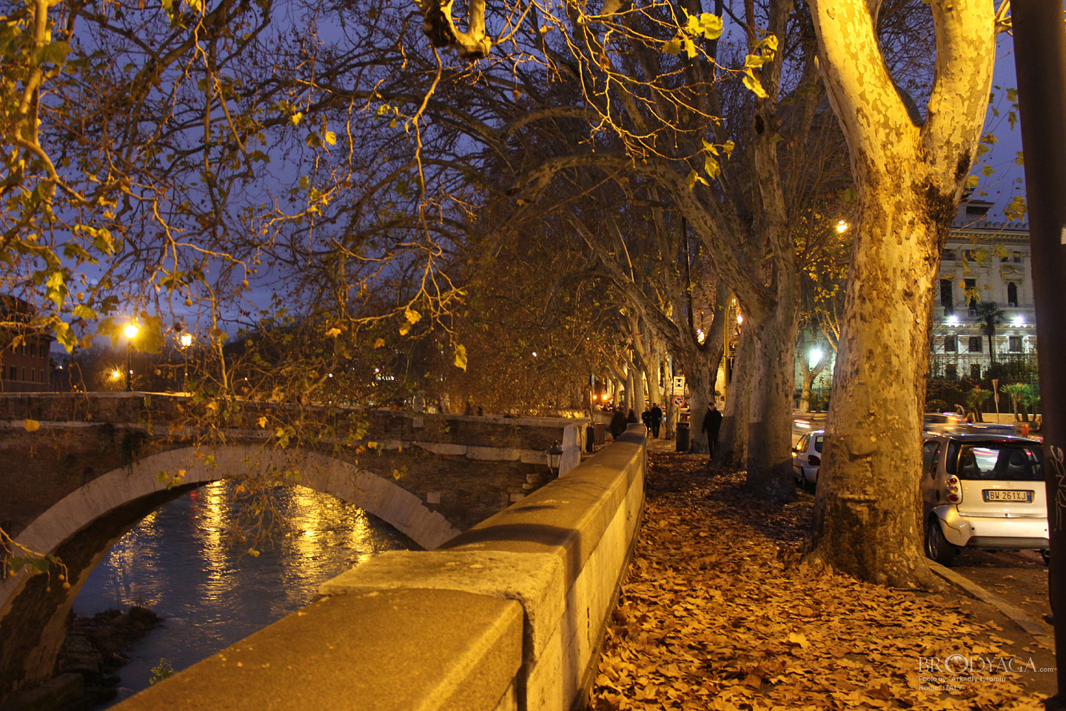

Slide 7
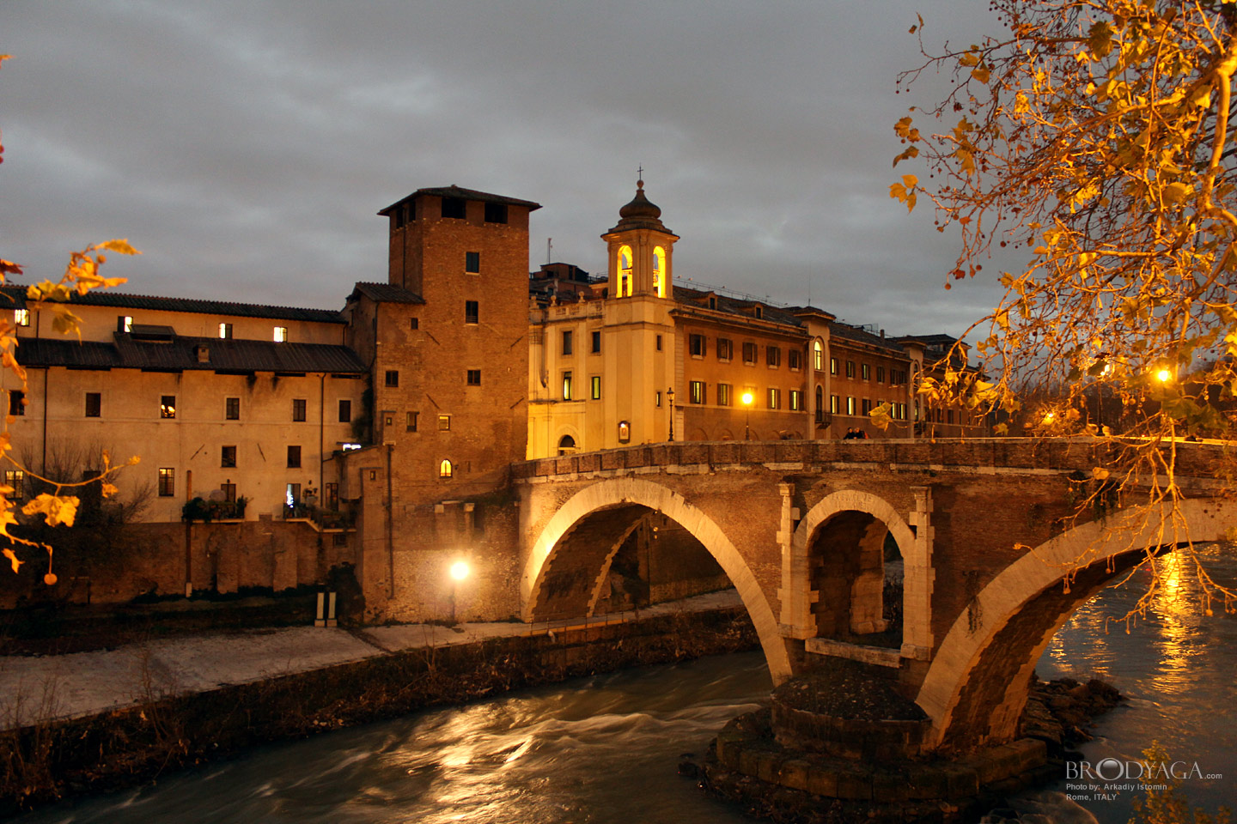

Slide 8
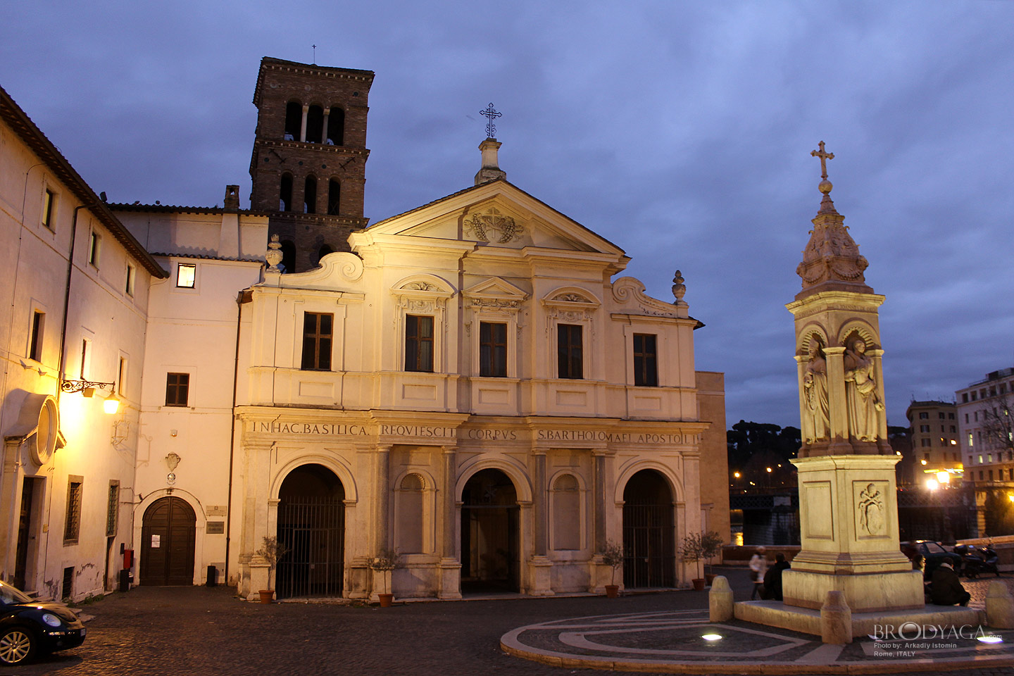

Slide 9
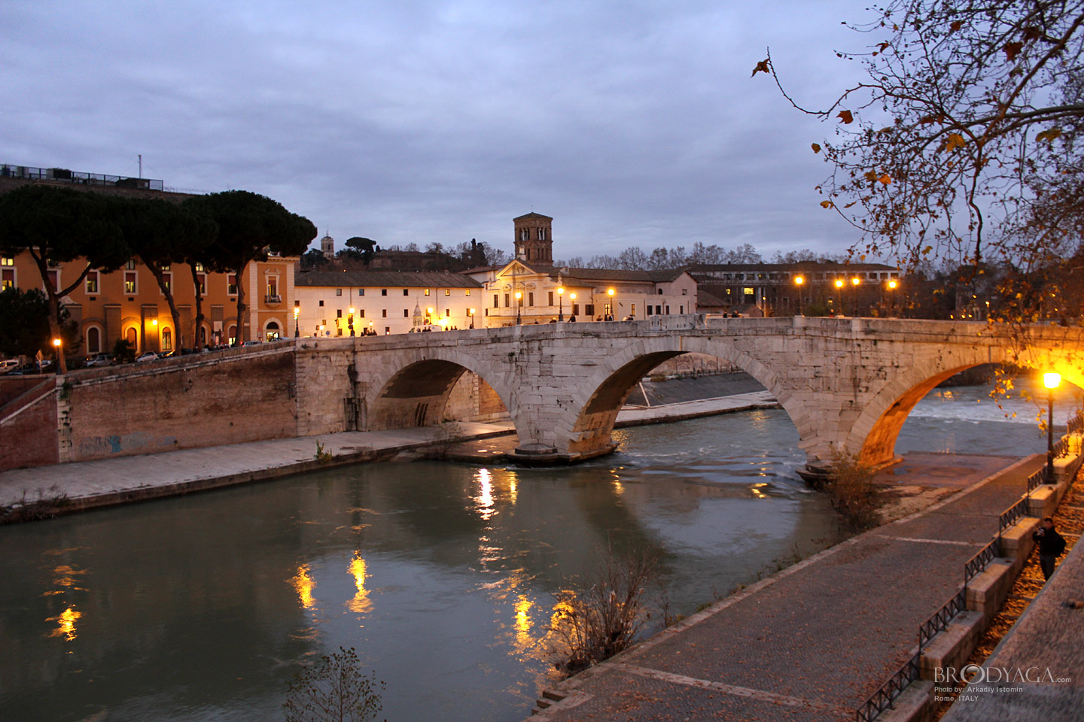

Slide 10
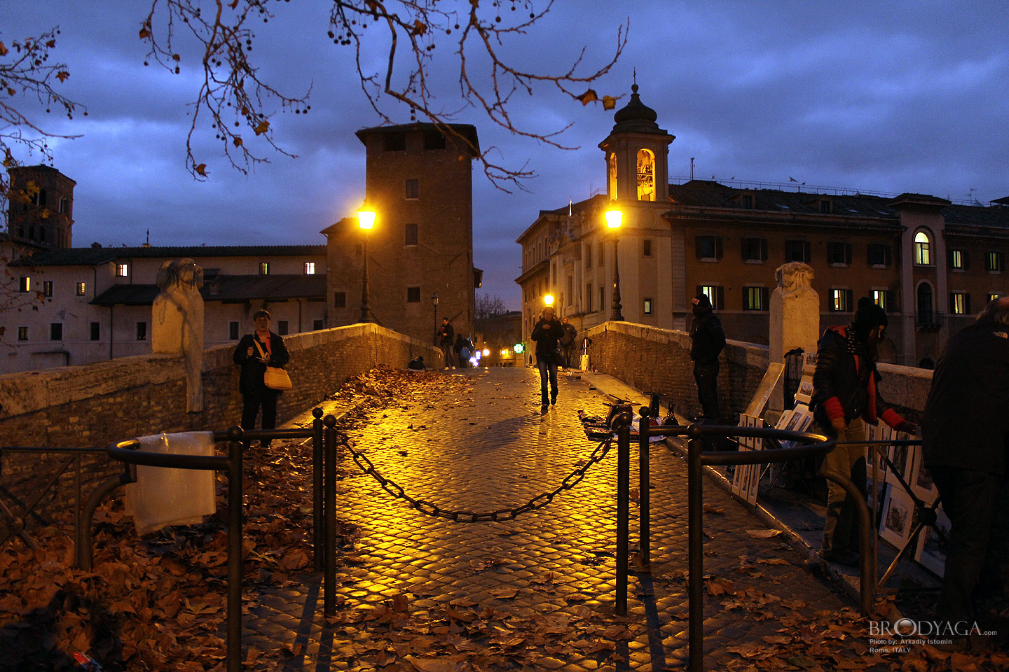

Slide 11
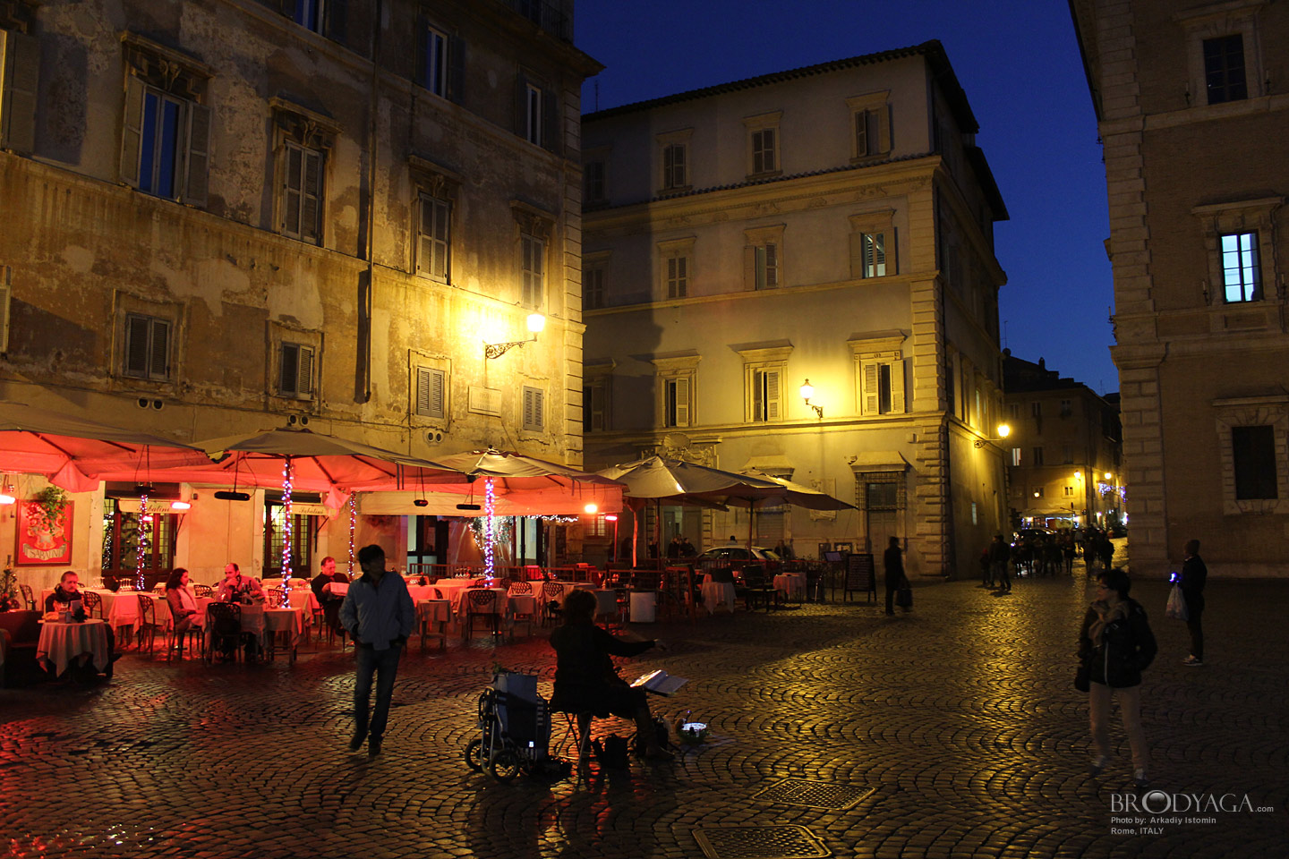

Slide 12
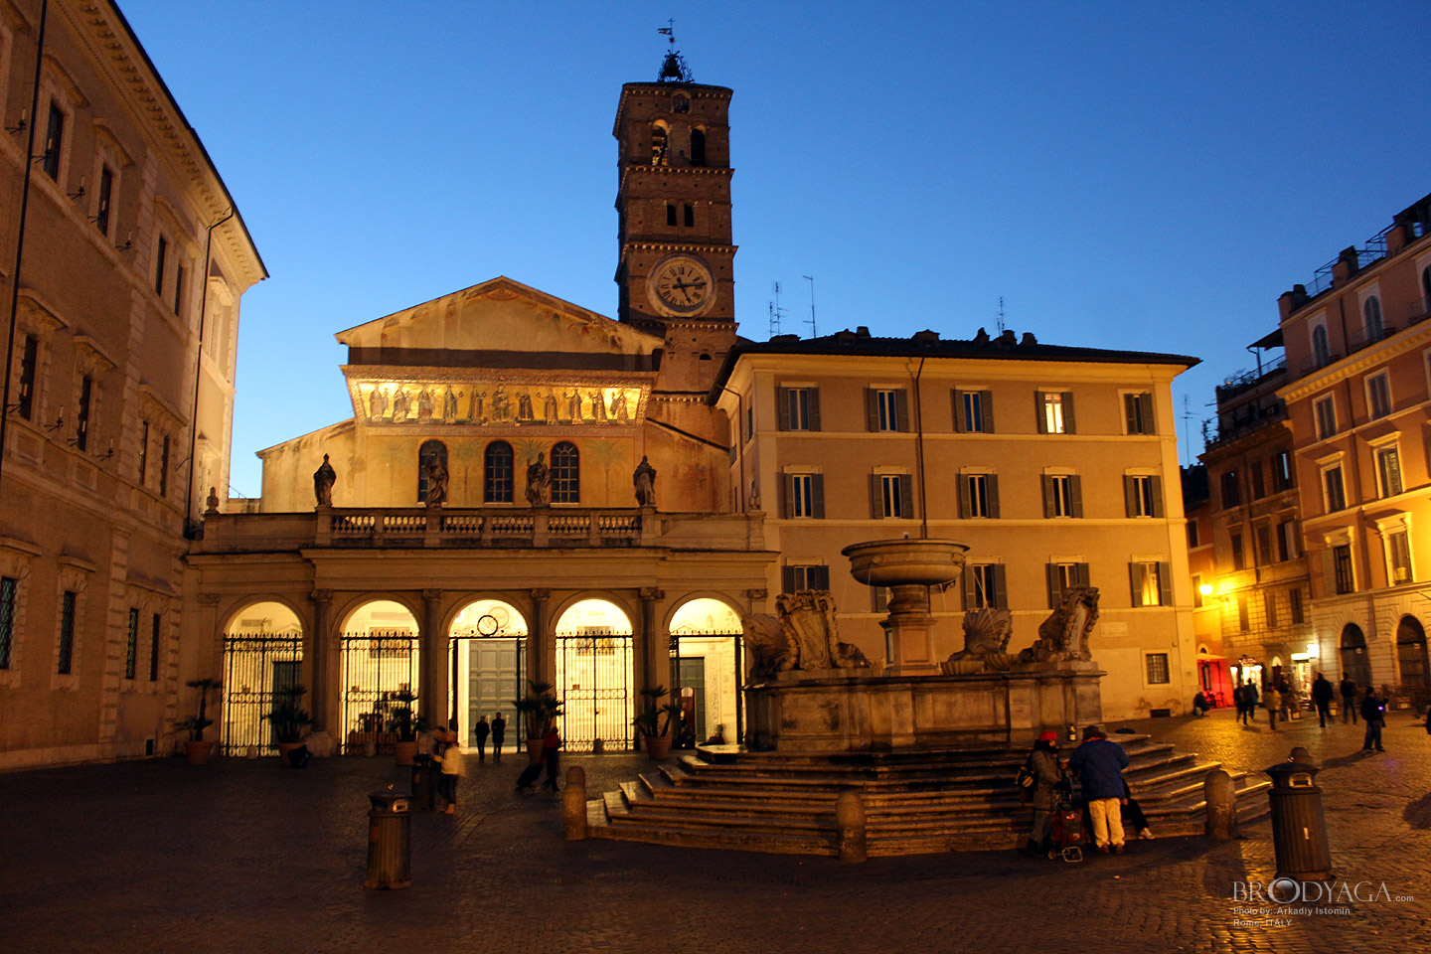

Slide 13
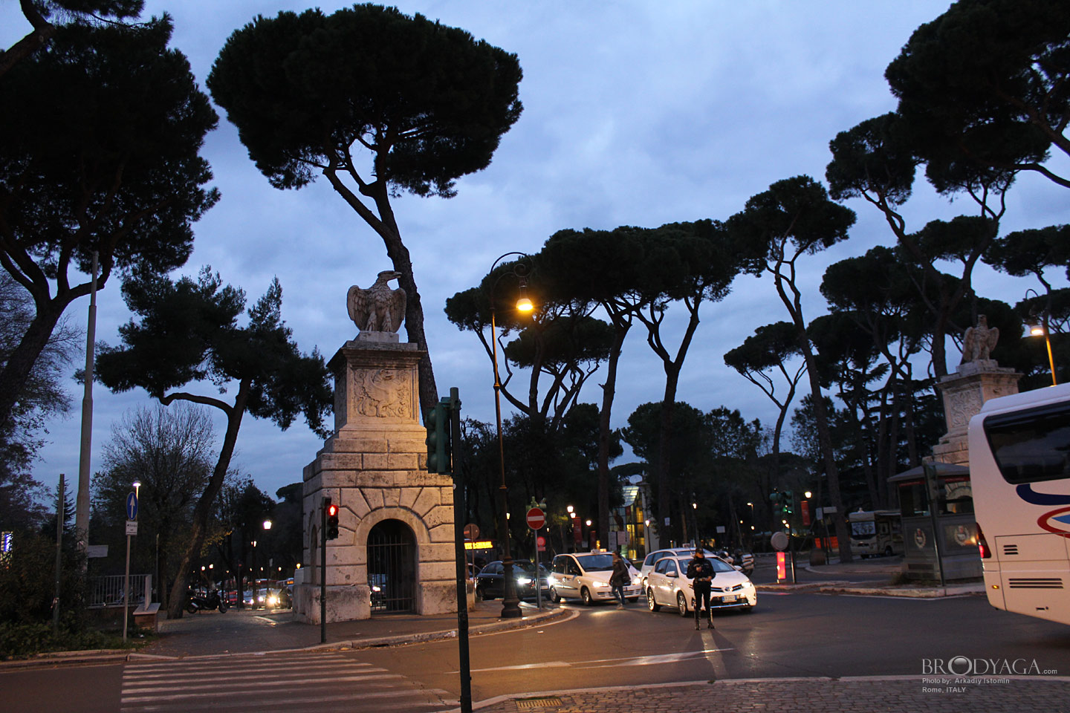

Slide 14
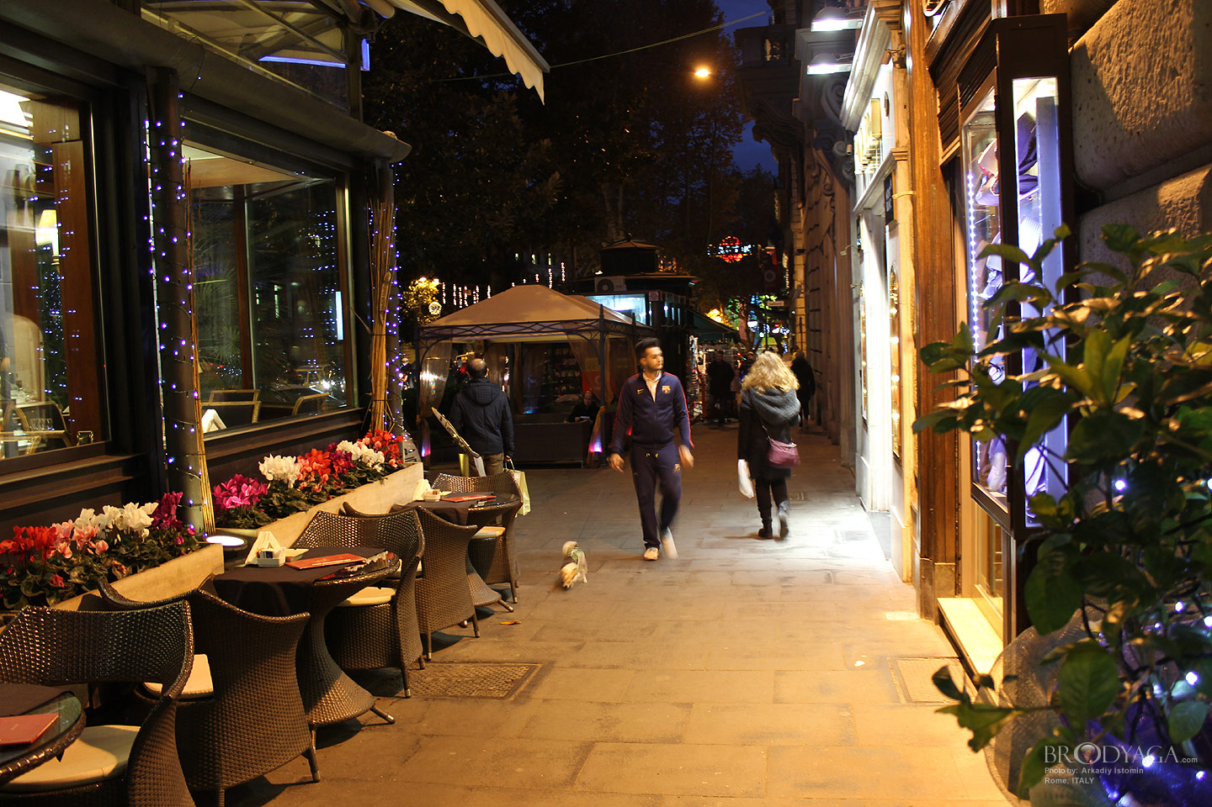

Slide 15
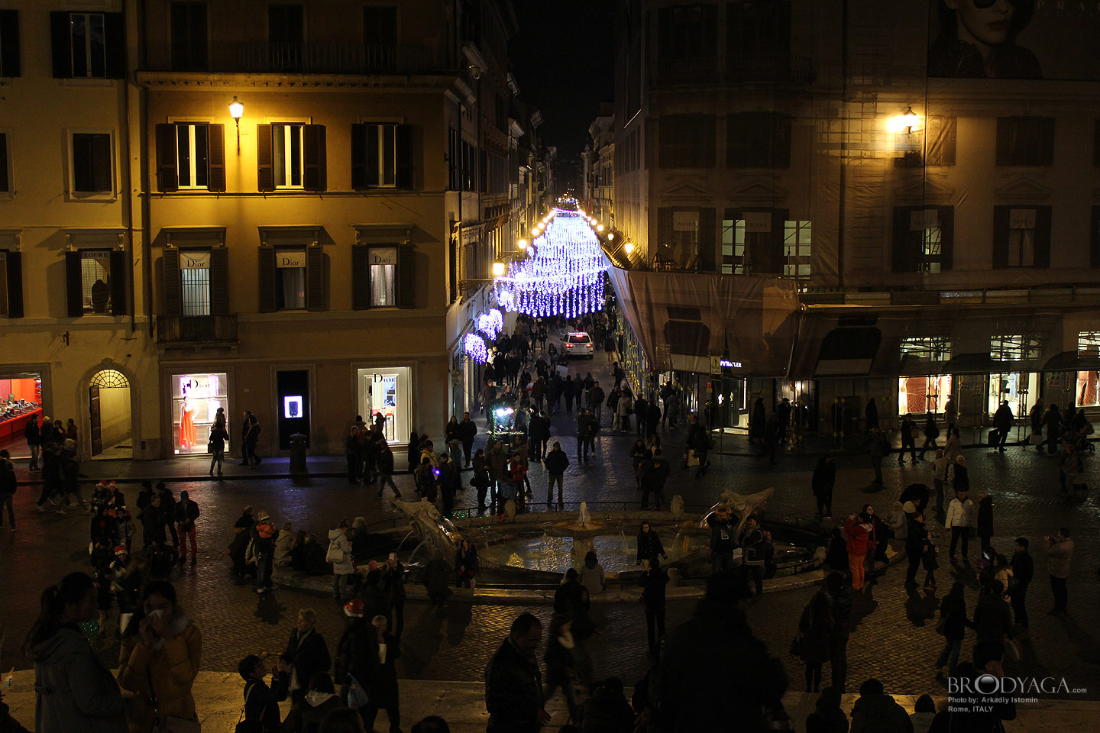

Slide 16
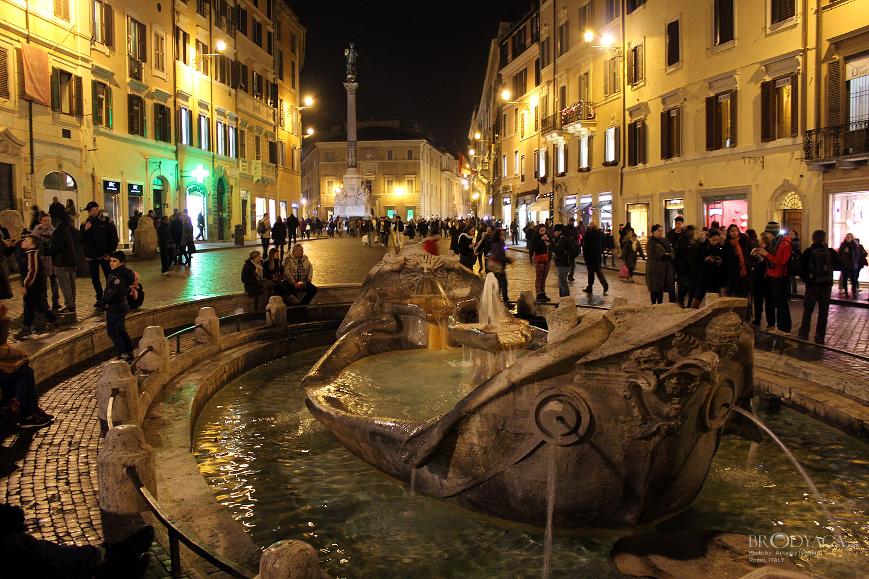

Slide 17
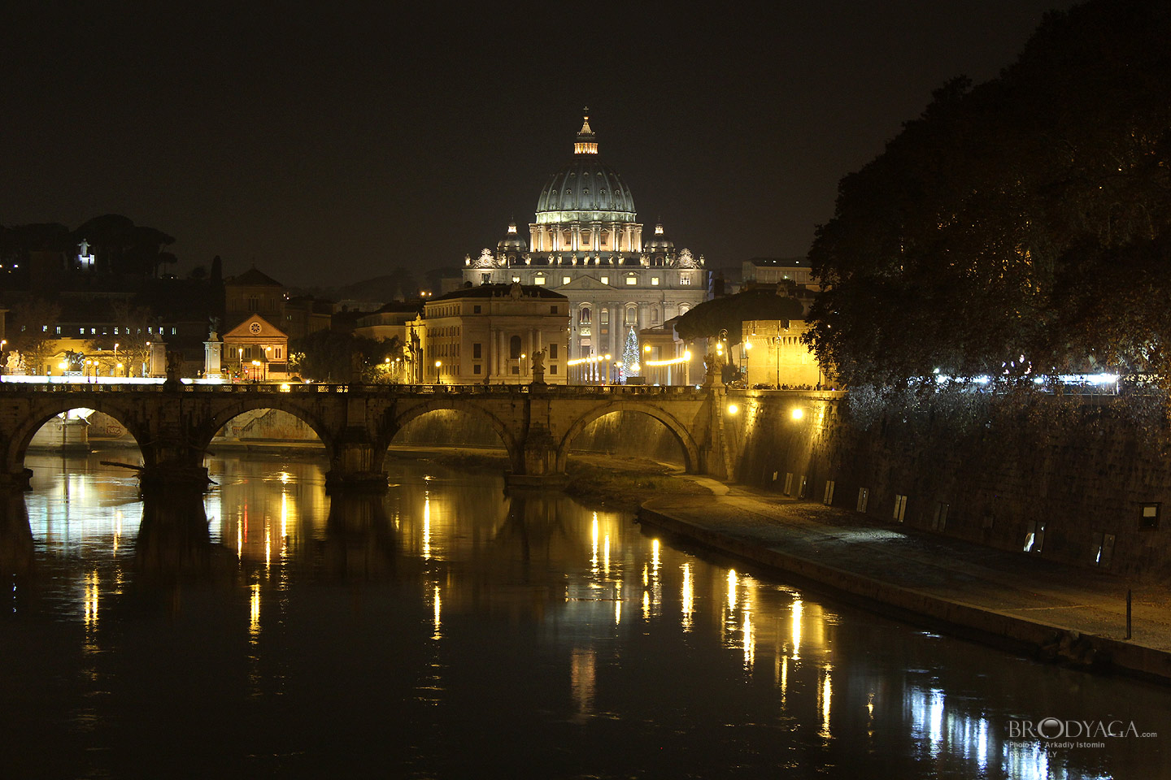

Slide 18
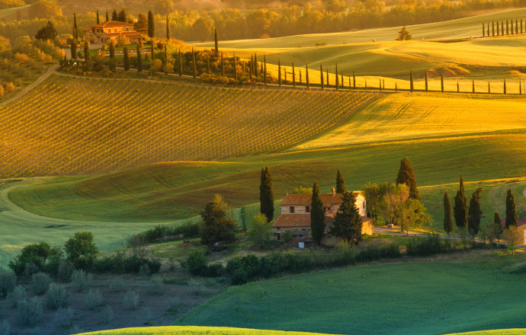

CRIAÇÃO E PRODUÇÃO
TONINHO VENDRAMINI
Arte final & Sons
Acervo pessoal
Músicas de Fundo
Acompanhamento
Serenella
Amadeo Minghi
Encerramento
Arrivederci Roma
Desde muito tempo o homem tem procurado antever os efeitos de ordem física, biológica e de inúmeras outras, surpreendendo as leis que os regem, agindo por indução ou dedução, aprisionando premissas, para chegar as consequências

